Slide 1
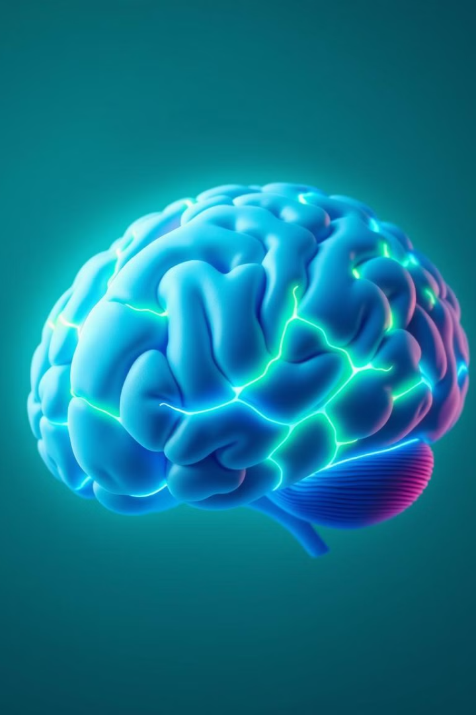

A Magia da Dopamina
A dopamina é um neurotransmissor essencial que desempenha um papel fundamental no nosso sistema nervoso central. Ela é responsável por regular uma ampla gama de funções, desde a recompensa e a motivação até o movimento e o controle motor. Neste ebook, exploraremos em detalhes a complexidade e a importância da dopamina.
by Felizardo Caculo

Slide 2
O Sistema Dopaminérgico: Estrutura e Funções
Estrutura
Funções
Complexidade
O sistema dopaminérgico é composto por grupos específicos de neurônios que produzem e liberam dopamina em diferentes áreas do cérebro.
A dopamina está envolvida na regulação de processos como recompensa, motivação, movimento, cognição, emoção e aprendizagem.
Este sistema é altamente complexo e interconectado, com implicações diretas na saúde e no bem-estar geral.

Slide 3
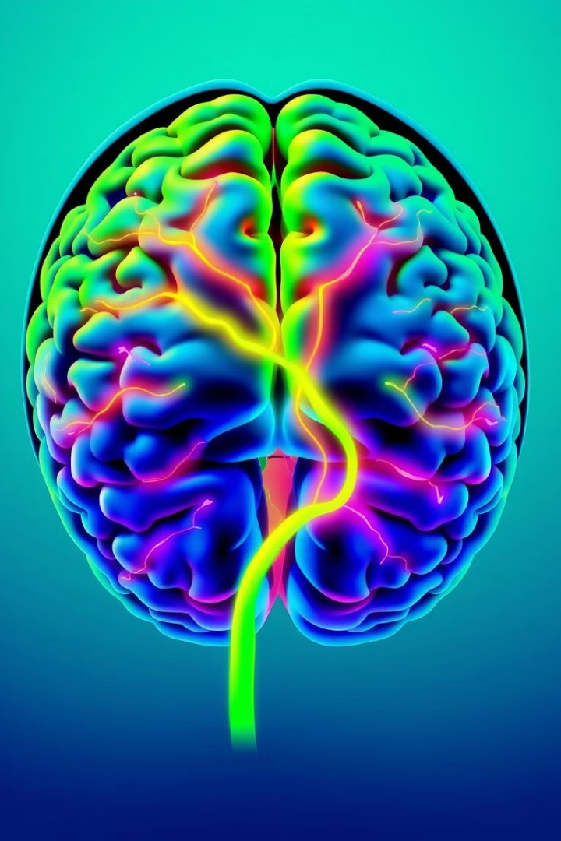
O Papel da Dopamina no Sistema Nervoso Central
1
Recompensa
A dopamina está envolvida na sensação de prazer e recompensa, motivando-nos a repetir comportamentos que nos trazem satisfação.
2
Motivação
Ela impulsiona a nossa vontade de agir, chegando a nos fazer buscar objetivos e realizar tarefas desafiadoras.
3
Movimento
A dopamina também desempenha um papel crucial no controle e na coordenação dos movimentos, sendo essencial para a função motora.

Slide 4

A Dopamina e a Recompensa
Mecanismo de Recompensa
Aprendizagem e Memória
A dopamina é fundamental para o sistema de recompensa do cérebro, promovendo a sensação de prazer e bem-estar após a realização de atividades agradáveis.
Ela também desempenha um papel importante na formação de memórias e no aprendizado de comportamentos que nos trazem recompensa.
Vício e Dependência
Importância Evolutiva
O aumento excessivo da dopamina pode levar a comportamentos viciantes e dependência, como no caso do uso de drogas.
Do ponto de vista evolutivo, o sistema de recompensa baseado na dopamina é essencial para a sobrevivência e a reprodução.

Slide 5

A Dopamina e a Motivação
1
Impulsionando a Ação
2
Recompensa Antecipada
A dopamina nos motiva a agir, nos dando a energia e a vontade necessárias para alcançar nossos objetivos.
Ela nos faz antecipar e buscar recompensas futuras, o que nos leva a perseguir metas e realizar tarefas desafiadoras.
3
Regulação do Esforço
A dopamina ajusta o esforço que dedicamos a uma determinada atividade, com base na expectativa de recompensa.

Slide 6




A Dopamina e o Movimento
Controle Motor
Função Motora
Energia e Vigor
A dopamina é essencial para a coordenação e o controle dos movimentos corporais.
Ela regula a atividade muscular e a fluidez dos movimentos, permitindo-nos realizar tarefas físicas com precisão.
A dopamina também nos fornece a energia e o vigor necessários para a atividade física.

Slide 7
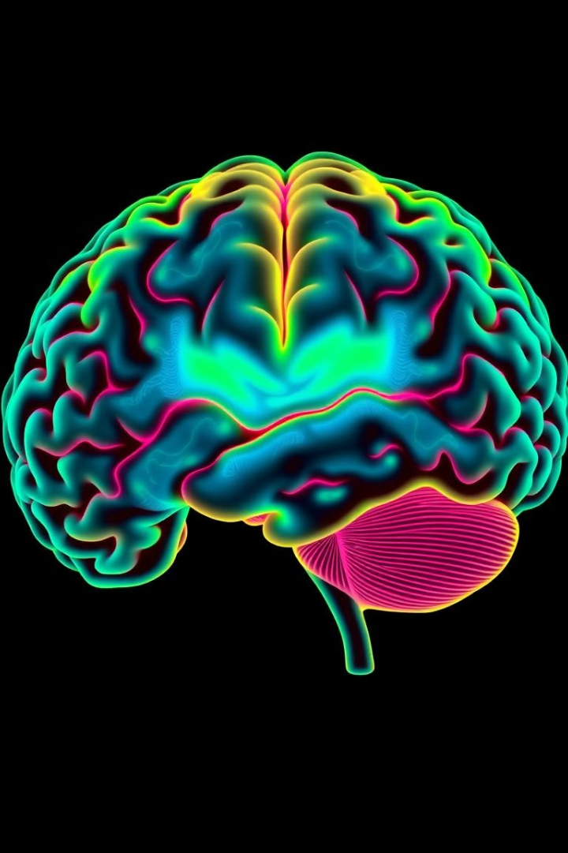



Desequilíbrios do Sistema Dopaminérgico
Deficiência de Dopamina
Níveis baixos de dopamina podem levar a sintomas como depressão, fadiga e dificuldades motoras.
Excesso de Dopamina
Altos níveis de dopamina podem causar psicose, comportamentos viciantes e dificuldades de concentração.
Regulação Complexa
O equilíbrio preciso da dopamina é fundamental para o funcionamento saudável do organismo.

Slide 8
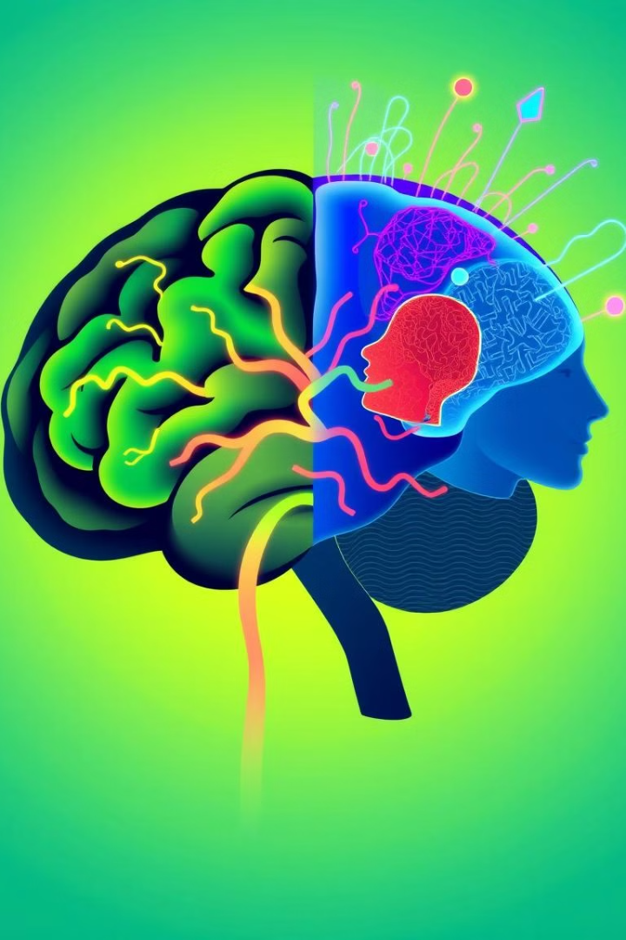
Doenças Associadas ao Sistema Dopaminérgico
Doença de Parkinson
Déficit de dopamina nos circuitos motores, causando tremores e problemas de movimento.
Esquizofrenia
Excesso de dopamina nos circuitos de recompensa, associado a sintomas psicóticos.
Transtorno do Déficit de Atenção e Hiperatividade (TDAH)
Desequilíbrio na regulação da dopamina, afetando a atenção, a impulsividade e a motivação.
Vício em Drogas
O uso abusivo de drogas leva a alterações na sinalização da dopamina, causando dependência.

Slide 9
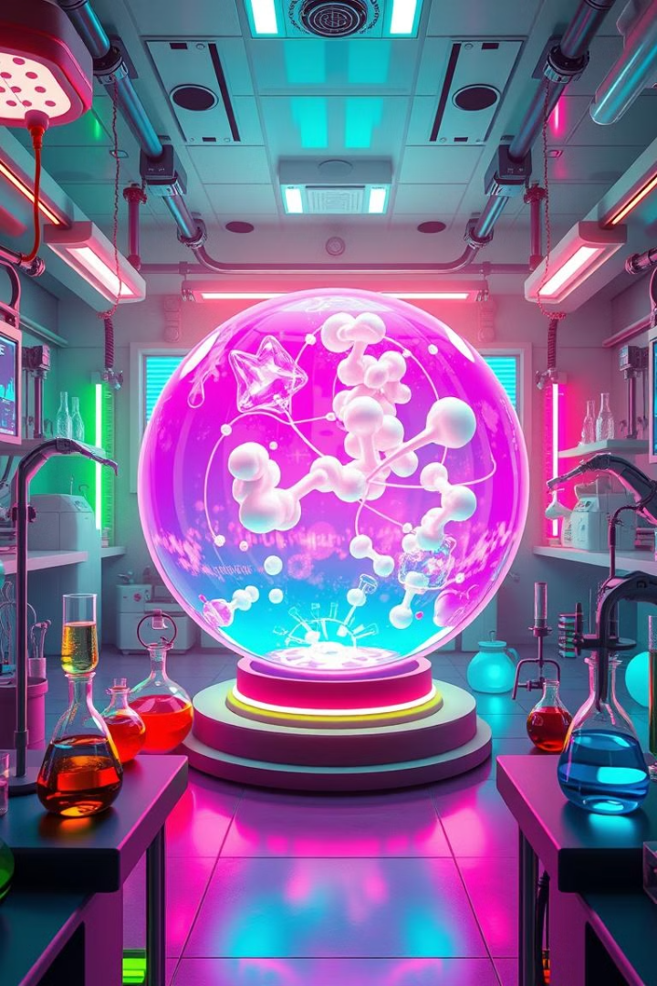
Tratamentos e Intervenções relacionados à Dopamina
Medicamentos
Terapia e Reabilitação
Medicamentos que afetam os níveis de dopamina, como agonistas e antagonistas dopaminérgicos, são usados no tratamento de diversas condições.
Intervenções terapêuticas, como terapia comportamental e exercícios físicos, podem ajudar a regular a atividade dopaminérgica.
Estimulação Cerebral
Estilo de Vida
Técnicas de estimulação elétrica ou magnética do cérebro podem modular a atividade dopaminérgica em algumas condições.
Fatores como alimentação, sono e atividade física também podem influenciar os níveis de dopamina no organismo.

Slide 10

Conclusão e Considerações Finais
Ao longo deste ebook, exploramos a complexidade e a importância da dopamina no nosso sistema nervoso central. Essa molécula essencial desempenha um papel fundamental em diversos processos, desde a recompensa e a motivação até o movimento e a cognição. Compreender o funcionamento do sistema dopaminérgico é crucial para a manutenção da saúde e do bem-estar, bem como para o tratamento de diversas condições neurológicas e psiquiátricas.

